Slide 1
Taller de Ingeniería de software - Oscar Ochoa - Jheiner Peralta - Carlos Quiroz

Slide 2
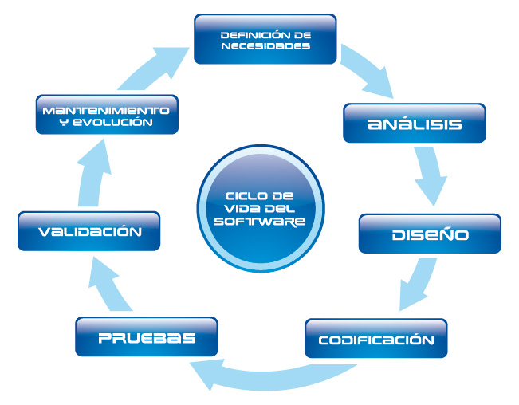
Ciclos de vida del software

Slide 3
Arquitectura de software
La arquitectura de software es la estructuración del sistema que, idealmente, se crea en etapas tempranas del desarrollo. Esta estructuración representa un diseño de alto nivel del sistema que tiene dos propósitos primarios: satisfacer los atributos de calidad (desempeño, seguridad, modificabilidad), y servir como guía en el desarrollo.

Slide 4
Lógica de negocio
Se encarga de implementar, como su nombre lo dice, la lógica del negocio, es decir, todo lo que la aplicación debe considerar antes de realizar una acción o el proceso que debe de seguir después de realizar una acción.
En el contexto de la orientación a objetos, la lógica del negocio es tomada como aquella funcionalidad ofrecida por el software. El software se comunica de manera amigable con el usuario a partir de la interfaz, pero el procesamiento de los datos capturados como entrada y la posterior entrega de resultados al usuario por medio de la interfaz, es conocido como la Lógica de Negocio.

